Slide 1
流式计算简介
当前正式环境主要以kafka+JStorm+mysql结构，并以redis的缓存数据作为状态数据变更的实时计算。
因项目中程序代码难以维护等原因，重构当前流式计算；重构项目建立在已知业务基础上，以Jstorm为核心，Kafka作为信息来源，并将计算结果数据持久化到HBase上。当然，redis依然选用作为临时状态数据的存储位置。

Slide 2
重构项目
1、stream.api该项目是流式项目API，主要用处数据解析中间通道，包括接口返回的API、POJO
2、stream.datapersist是项目的持久化service。主要建立流式计算的mysql，hbase的存储，当然也提供查询接口。
3、cst-stream-hour是核心计算项目。应用消费kafka消息以jstorm做流式计算。

Slide 3
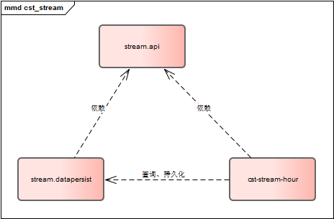
项目关系图

Slide 4
stream.api
API为外部主要解析的方式，如解析油价接口服务/oilPrice/get/{province}/{date}，需要引入BaseResult<AppOilVo>对象做解析
其中主要包含common，stathour，vo模块

Slide 5
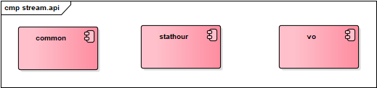
项目组件图

Slide 6
stream.datapersist
springboot项目，目前只做http请求服务,项目主要用于流式计算的持久化以及查询接口调用
功能描述：
  1、提供OBD、GPS、DE、AM小时计算结果的查询以及持久化接口
  2、提供OBD、GPS、DE、AM天数据计算结果存以及持久化接口
  3、提供油价接口的查询

Slide 7
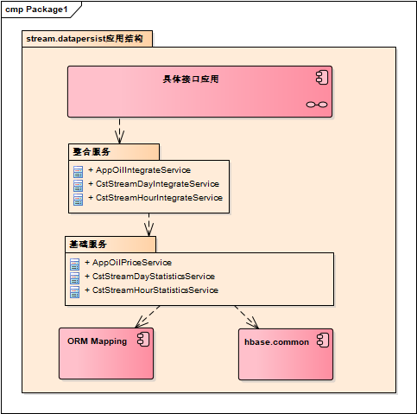
stream.persist项目组件图

Slide 8
cst-stream
业务计算核心
订阅kafka各个业务（包含OBD，GPS、DE等）的topic，经由JStorm流计算框架，并将计算好的结果通过stream.persist服务存储在hbase的表cst_stream_hour_statistics、cst_stream_day_statistics

Slide 9
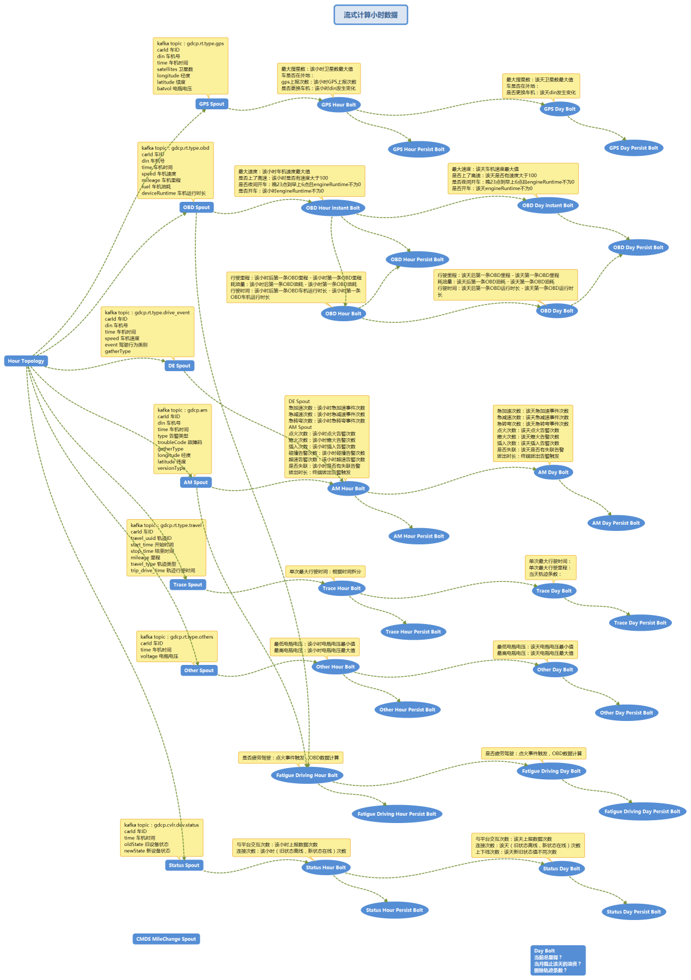
业务mind图

Slide 10
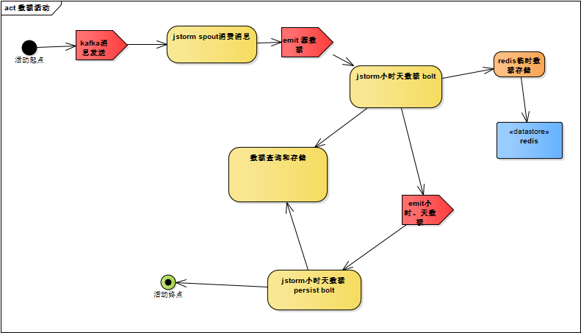
业务计算活动图

Slide 11
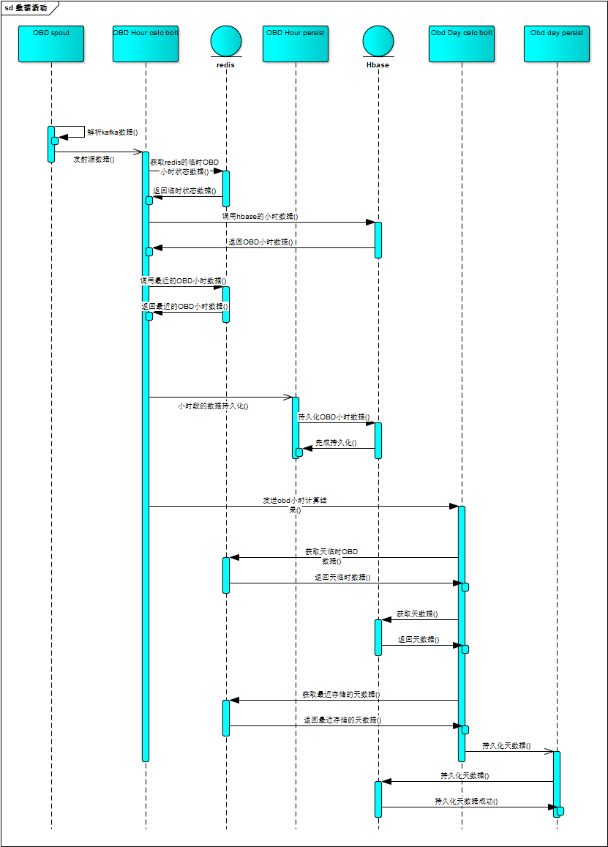
OBD数据计算序列图

Slide 12
源码存放
Stream.api
  svn://172.16.1.10/base/new_base/02code/steam.api
stream.datapersist
  svn://172.16.1.10/base/new_base/02code/stream.hbase
cst-stream-hour
  svn://172.16.1.10/base/new_base/02code/cst-stream

Slide 13
环境部署
jdk1.8
zookeeper集群
jstorm 集群

Slide 14
项目启动顺序
启动ap Server stream.datapersist
  更改项目application.properties profiles=test
  更改log.properties 日志存放位置
  mvn install
  java -jar stream.datapersist-1.0-SNAPSHOT.jar com.cst.bigdata.BigdataHbaseApplication
启动jstorm 计算
  更改config.properties设置zk
  更改zk中日志存储位置
  mvn install
  选择nimbus
  jstorm jar cst-stream-hour.jar cst.jstorm.topology.HourTopology

Slide 15
测试
原有GDCP程序发送消息
原有kafka集群

Slide 16
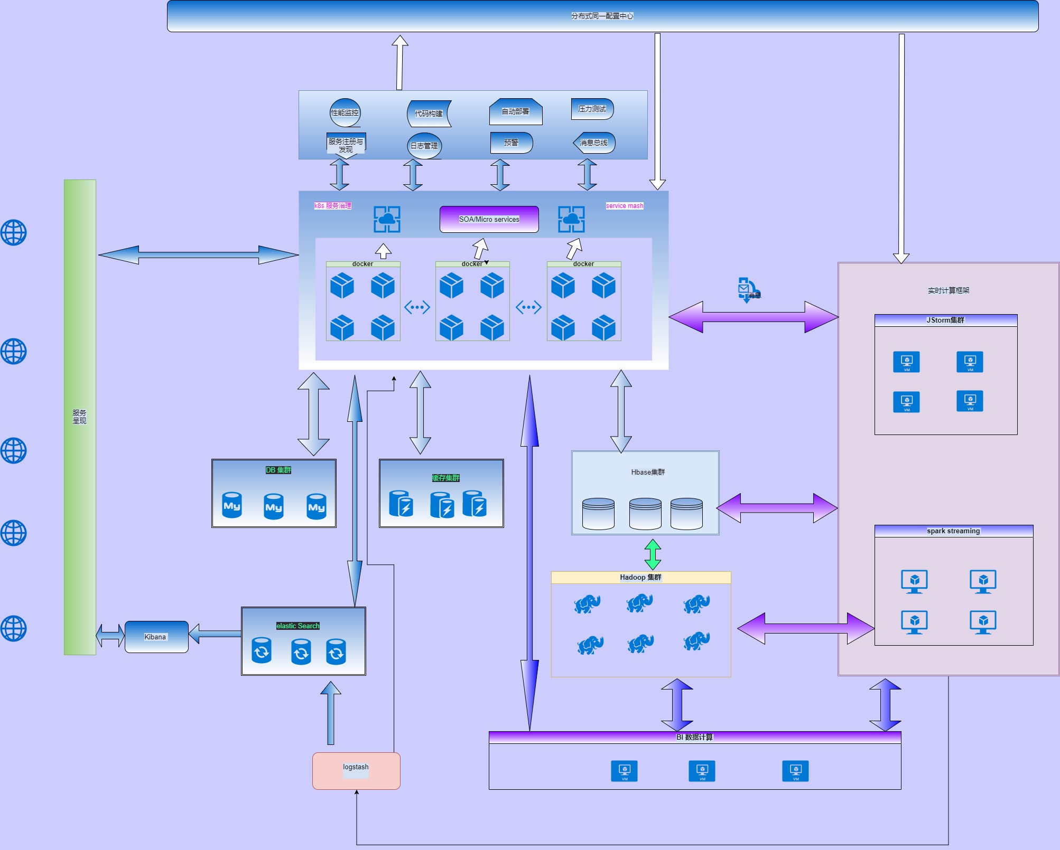
展望

